Slide 1
6.4 Case Study
6.4.3 网络论坛聊天管理

Slide 2
假设需要设计一个用于网络论坛聊天信息管理的数据库系统，需要记录的信息有：
    注册用户的用户名，email，电话，联系地址
    帖子的帖子ID，标题，内容
    每份帖子的发帖用户，帖子之间的回复关系
请用E-R模型表示该数据库系统的概念模型，并将其转换成等价的关系模式。

Slide 3
问题1：ER模型设计
  用户：用户名，email，电话，联系地址
  帖子：帖子ID，标题，内容
  帖子的发表者（发帖用户）
  帖子之间的回复关系
有哪些实体(Entity)？
有哪些联系(Relationship)？
联系上的函数对应关系（参与方式）？
有哪些属性？属性与实体/联系的依附关系？

Slide 4
1、有哪些实体(Entity)？
帖子ID
email
用 户
帖 子
用户名
电话
地址
标题
内容

Slide 5
2、有哪些联系(Relationship)？
帖子ID
email
原帖
用 户
帖 子
用户名
发表
回复
电话
回帖
地址
标题
内容
ER模型图-1

Slide 6
3、联系上的函数对应关系（参与方式）？
帖子ID
email
原帖
?
用 户
帖 子
(0,N)
用户名
(0,N)
发表
(1,1)
回复
电话
?
?
?
  回帖
(0,1)
地址
标题
内容
ER模型图-1

Slide 7
(0,N)
原帖
用 户
帖 子
(0,N)
发表
(1,1)
回复
回帖
(0,1)
ER模型图-1（简化图）
1
？
原帖
用 户
帖 子
1
发表
N
回复
？
？
回帖
N
？
ER模型图-2（函数对应关系）

Slide 8
帖子ID
email
原帖
用 户
帖 子
(0,N)
用户名
(0,N)
发表
(1,1)
回复
电话
  回帖
(0,1)
地址
标题
内容
ER模型图-1（参与方式）

Slide 9
帖子ID
email
原帖
用 户
帖 子
1
用户名
1
发表
N
回复
电话
  回帖
N
地址
标题
内容
ER模型图-2（函数对应关系）

Slide 10
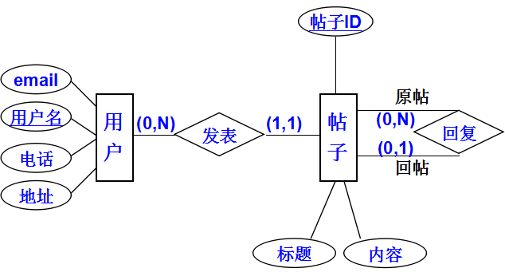
问题2：向关系模型的转换
实体的转换：
  用户(用户名, 电话, 地址, email)
  帖子(帖子ID, 标题, 内容)

Slide 11
问题2：向关系模型的转换
'发表' 联系的转换：
  用户(用户名, 电话, 地址, email)
  帖子(帖子ID, 标题, 内容 , 用户名 )
Trans. Rule 4
)

Slide 12
问题2：向关系模型的转换
  用户(用户名, 电话, 地址, email)
  帖子(帖子ID, 标题, 内容 , 用户名 )
'回复' 联系如何向关系进行转换？

Slide 13
问题2：向关系模型的转换
可以将'回复'联系单独转换成一个关系！
  回复 (原帖ID, 回帖ID)
该关系的关键字是什么？
回帖ID

Slide 14
问题2：到关系的转换结果
  用户 ( 用户名, 电话, 地址, email)
  帖子 ( 帖子ID, 标题, 内容, 用户名 )
  回复 ( 原帖ID, 回帖ID )

Slide 15
问题2：到关系的转换结果
另一种转换结果：
  用户 ( 用户名, 电话, 地址, email)
  帖子 ( 帖子ID, 标题, 内容, 用户名, 原帖ID )

